Slide 1

python
Что это и зачем нужно

Slide 2

Цель нашего кружка
Моя задача: За короткое время познакомить Вас с программированием использую язык Python, написать несколько простейших задачек и усвоить базовый синтаксис языка
Ваша задача: максимально вникнуть в происходящее, и задуматься о том, видите ли вы себя в будущем программистами, нравится ли вам это.

Slide 3
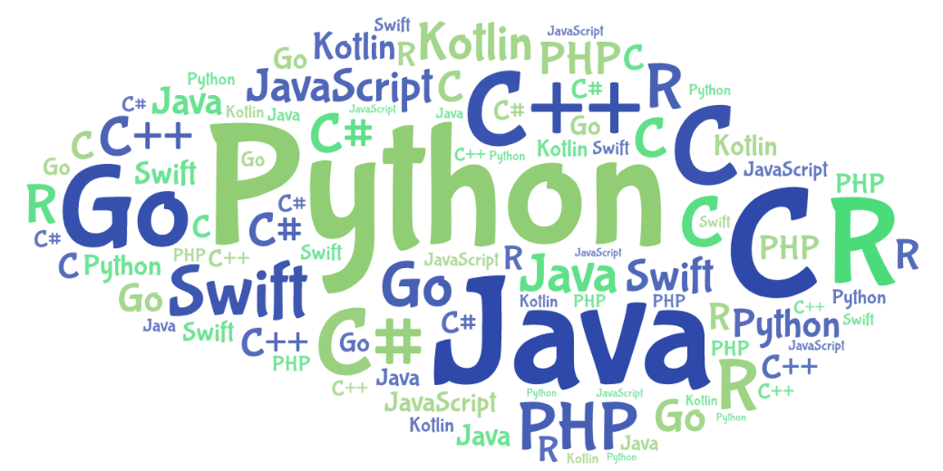
Что вообще такое «Язык программирования»!?

Slide 4
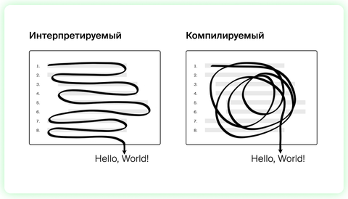
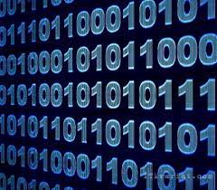
Что вообще такое «Язык программирования»!?
Язык программирования — набор определенных правил, по которым компьютер может понимать команды (инструкции) и выполнять их. Текст программы на любом языке программирования называется программным кодом.

Slide 5

Преимущества и недостатки языка
Преимущества Python
Это интерпретируемый язык программирования:
он не требует отдельного этапа компиляции;
программа на языке Python запускается прямо из исходного кода;
Это высокоуровневый язык программирования;
Это платформонезависимый язык:
программы на Python можно создавать на разных операционных системах (Linux, Windows, OS X);
программы на Python можно запускать на разных операционных системах (Linux, Windows, OS X);
Это простой язык;
Это динамический язык, что упрощает написание несложных программ;
Для Python существует огромная библиотека классов на любой вкус.
Недостатки Python
Низкая скорость выполнения по сравнению с такими языками, как C и C++;
Динамическая типизация языка — минус при написании сложных программ.

Slide 6
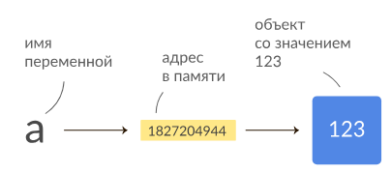
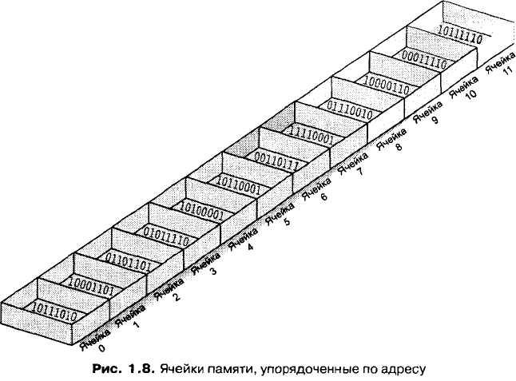
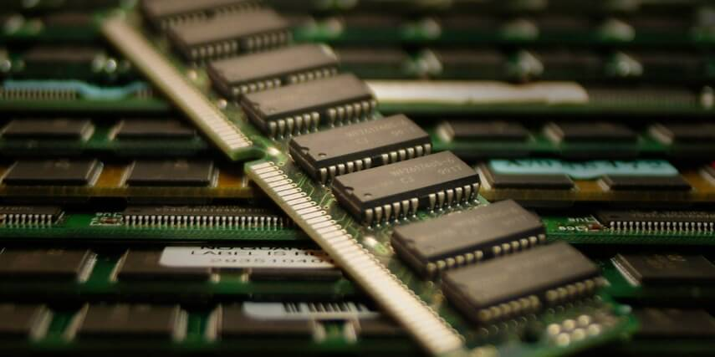
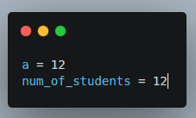
Немного про память и переменный

Slide 7

Функция, что это такое!?

Slide 8
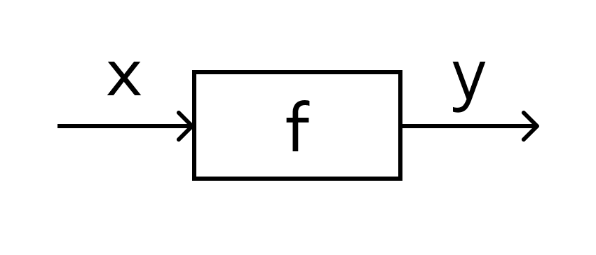
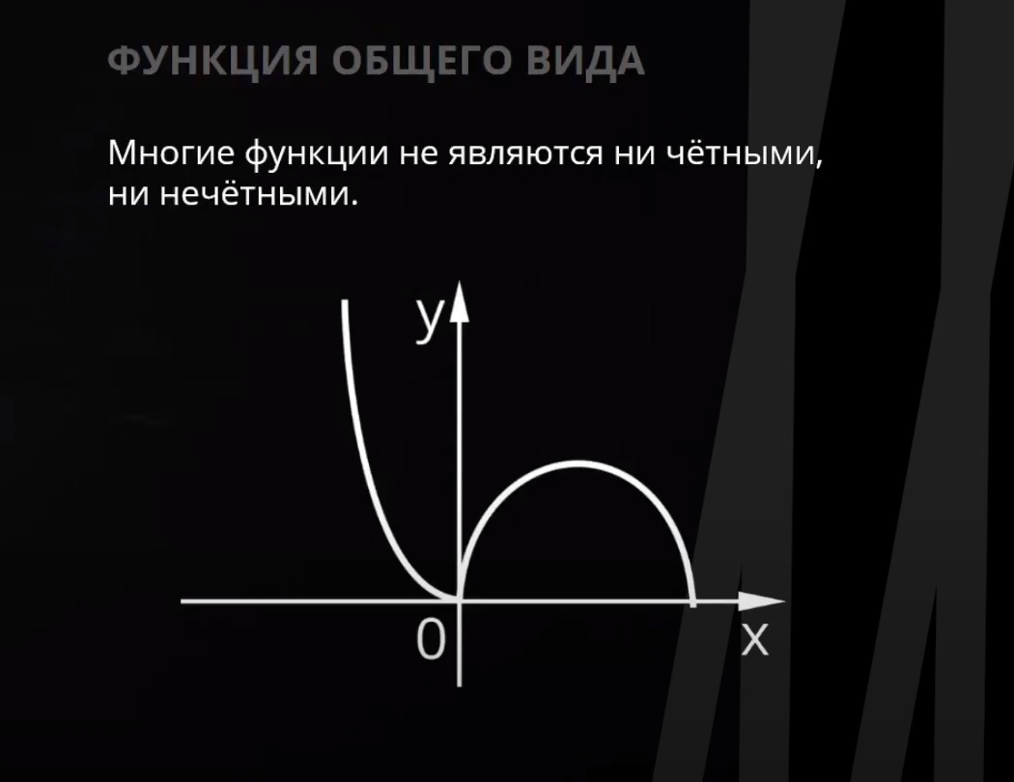
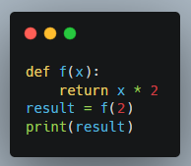
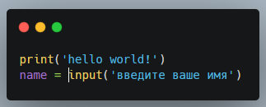
Функция
Функция — это взаимосвязь между величинами, то есть зависимость одной переменной величины от другой.

Slide 9

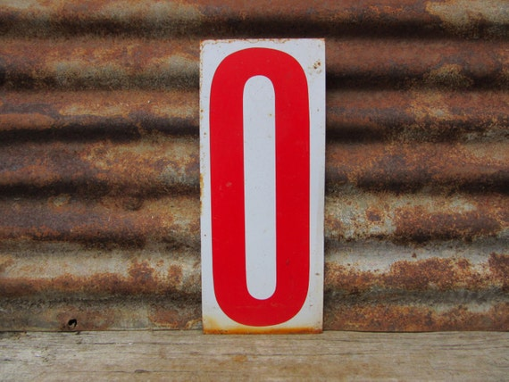

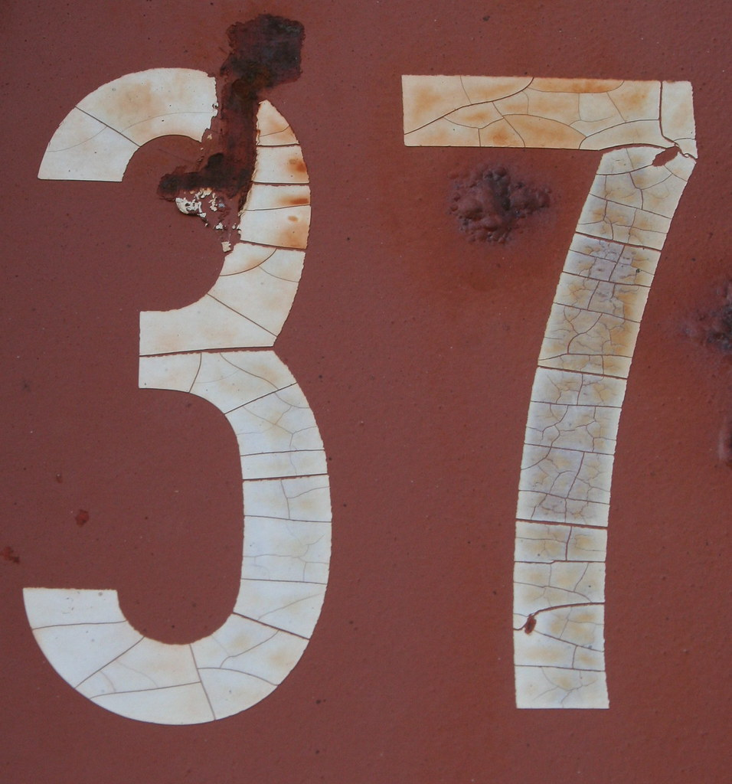
Немного про типизацию
Какие числа бывают!?

Slide 10
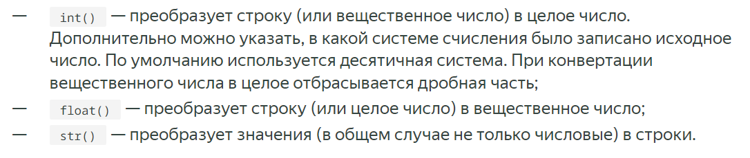

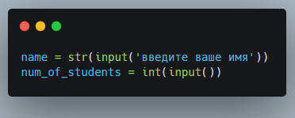
Немного про типизацию

Slide 11
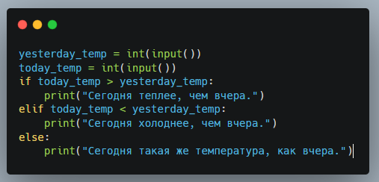
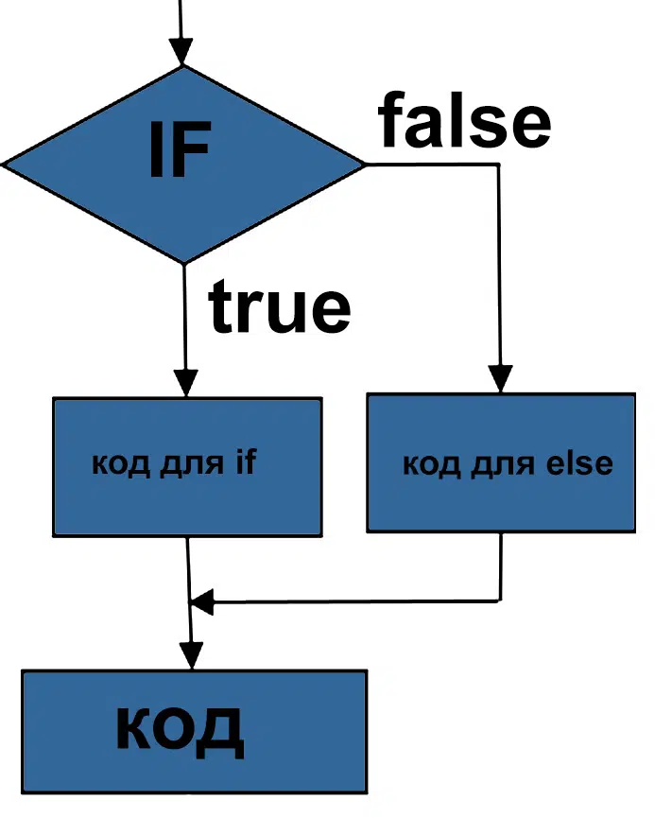
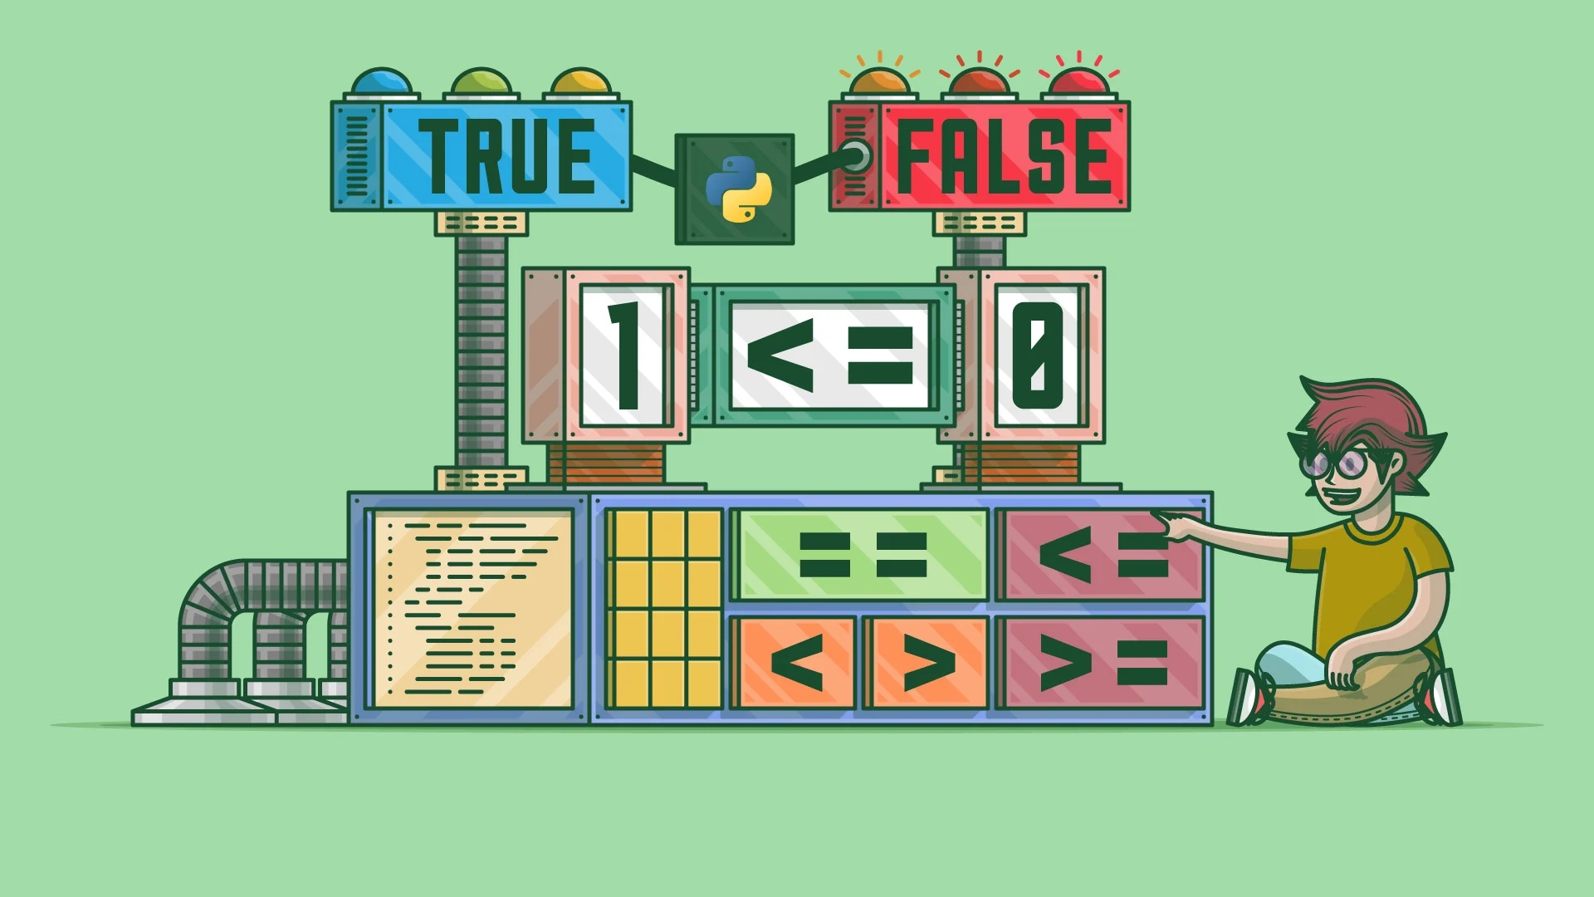
Условные операторы

Slide 12
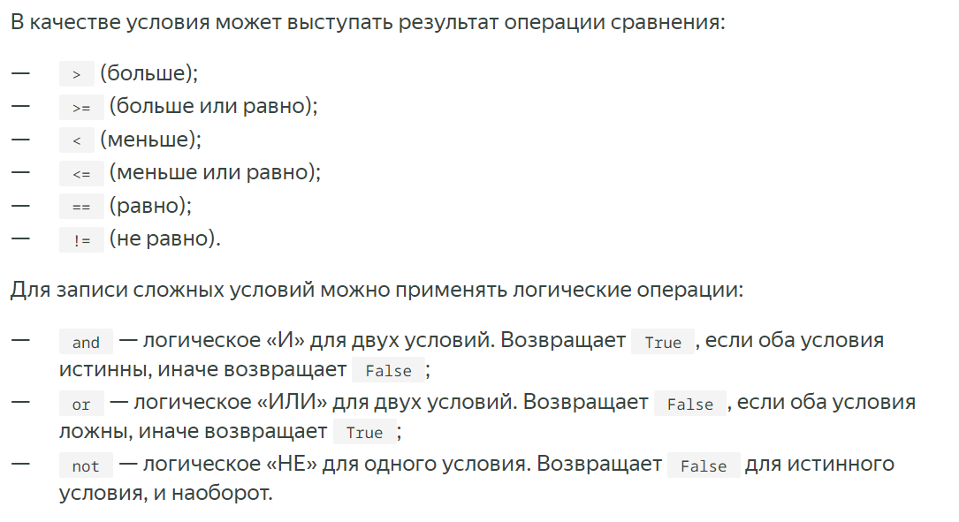
Условные операторы

Slide 13

циклы
Что для вас значит цикличность!?

Slide 14
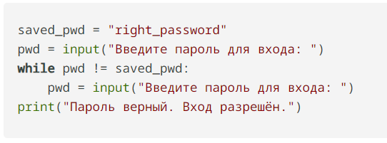
циклы
Что для вас значит цикличность!?
Часто в программах требуется выполнять одни и те же действия многократно. Допустим, нам нужно написать программу проверки пароля для входа в систему (следует учесть, что это всего лишь пример и в настоящих системах пользователь авторизуется по логину и паролю, а сам пароль не хранится в открытом виде).
Пользователь вводит пароль, а система разрешит вход, если пароль верный, а если нет — попросит ввести его снова. Для реализации программы недостаточно использовать только условный оператор, так как он позволит провести проверку только один раз. На помощь нам приходит цикл — он позволяет выполнять код многократно

Slide 15
